Slide 1

Vereinigung Kirchturm Mirow e.V.

Slide 2
Satzung der Vereinigung Kirchturm Mirow e.V.
(in der 5. geänderten Fassung vom 12.03.2011)
§ 1 Name, Sitz, Gerichtsstand
  Kirchturm Mirow e.V.
  17252 Mirow, Schlossinsel, Johanniterkirche
  Amtsgericht Neustrelitz, Nr. 1 des Vereinsregisters
§ 2 Zweck und Aufgaben
  Der Verein ist parteipolitisch und konfessionell unabhängig.
2.2. Der Verein verfolgt ausschließlich und unmittelbar gemeinnützige Zwecke im Sinne des Abschnittes „steuerbegünstigte Zwecke“ der Abgabenordnung
2.3. Das höchste Ziel der Mitglieder des Vereines ist die Achtung und die Förderung der Wiederherstellung und Sicherung des historischen Denkmalgutes der Region Mirow.
  Nach der Vollendung des Wiederaufbaus der Kirchturmspitze der Johanniterkirche zu Mirow sind die Zwecke des Vereins die Förderung von Kunst und Kultur, die Förderung der Jugendhilfe, die Förderung von Wissenschaft und Forschung sowie die Förderung der Heimatpflege und Heimatkunde.
  Die Vereinszwecke werden insbesondere verwirklicht durch den Erhalt und Betrieb des öffentlich begehbaren Kirchturms der Johanniterkirche und die Unterstützung der denkmalgerechten Sanierung und Pflege der Kirche mit der herzoglichen Gruft, des gesamten Kirchengeländes sowie weiteren Denkmal- und Kulturgutes auf der Schlossinsel Mirow und darüber hinaus
  Der Verein betreibt ein historisches Museum und ist bemüht, dazu ständig weitere Artefakte, Exponate, Dokumente, Literatur u.dgl. anzuschaffen, Forschungen dazu zu unterstützen und Förderungen einzuwerben.
  Der Verein pflegt in Anlehnung an die verbindende Gemeinsamkeit durch die bisherigen Arbeiten das geistreiche, kulturvolle und menschliche Miteinander seiner Mitglieder. Er konzentriert sich dabei auch besonders auf die Einbeziehung der Jugend.

Slide 3
§ 3 Wirkungsweise
  Der Verein erstreckt sich in seiner materiell- praktischen Wirksamkeit auf das Kirchengelände mit Johanniterkirche und herzoglicher Gruft.
§ 5 Beiträge und finanzielle Angelegenheiten
  5.7. Werte, die der Verein gemäß § 3.1. schafft, gehen mit ihrer Fertigstellung in das Eigentum der evangelischen Kirche über. Dabei strebt der Verein an, stets seine Nutzungsrechte des Kirchturmes mit seiner Aussichtsplattform bei der evangelischen Kirche vereinbarungsgemäß aufrecht zu erhalten.
  5.8. Ausgenommen aus § 5.7. sind geistige und materielle Werte, die das Museum und seinen Betrieb sowie den Verein selbst betreffen.

Slide 4
Mitgliederzahl aktuell : 85 (früher bis 112)
Altersbedingte abnehmende Tendenz
Junge Mitgliederwerbung gestaltet sich sehr schwer,
ebenso die Nachwuchsgewinnung für den Vorstand.
1. Ziel: Wiederaufbau Kirchturm Mirow

Slide 5
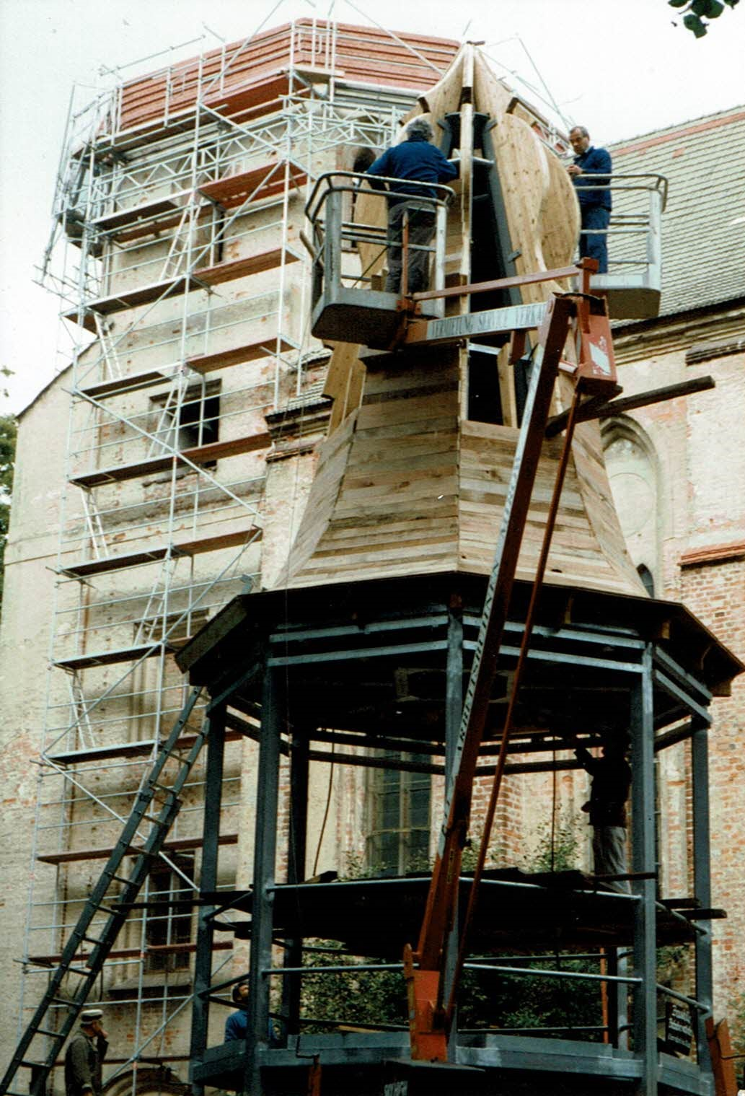

Slide 6
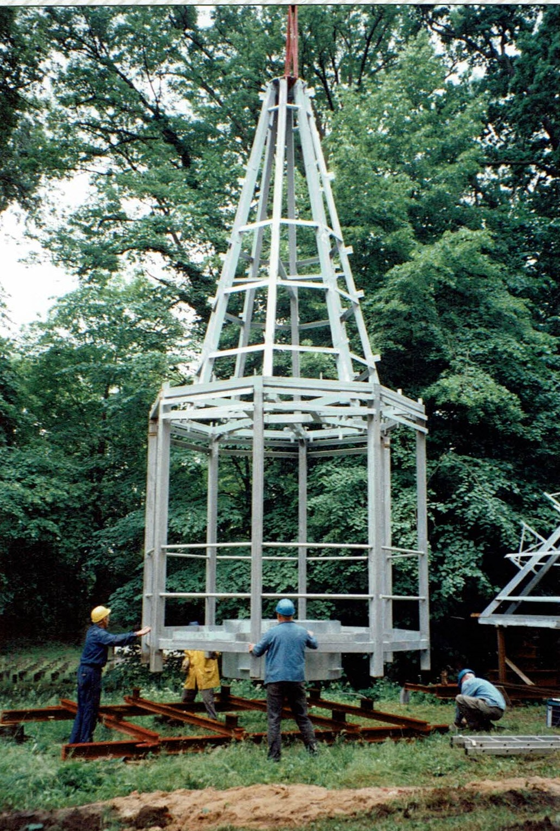
Stahlgerüst Turmspitze wurde geliefert

Slide 7
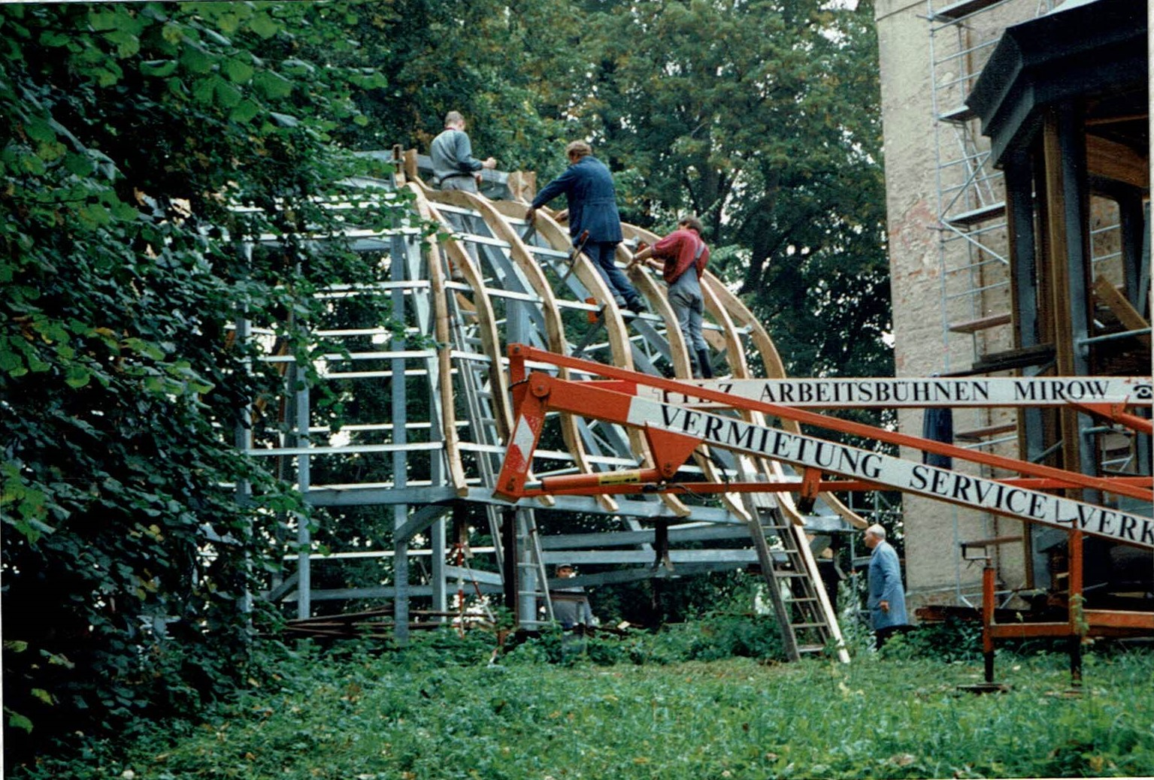
Holzunterkonstruktion „Wellsche Haube“

Slide 8
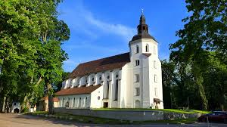

Slide 9
1993 Herstellung der historischen barocken Kirchturmspitze
1997 Einbau einer öffentlich nutzbaren Treppe im Kirchturm
1998 Eingangsloge für Kirche Gruft und Kirchturm
2002 12 KWp Solarstromanlage auf dem Kirchendach
2003 g Glocke (Grundton) neu
2006 Johannitermuseum 2 Etagen im Kirchturm
2013 Bankheizung im Kirchenschiff
20022 Audioguide Kirche, Gruft und Erlebniskirchturm
Absicherung des Kirchturmbetriebes
jährlich 2 Arbeitseinsätze zusammen mit Kirchengemeinde
Beteiligung an Sanierungskosten Johanniterkirche
Gemeinsame Homepage mit der Kirchengemeinde
Herausgabe von Druckerzeugnissen
  Johannitermuseum
  Solarstromanlage
  Kirchenführer
  Herzogliche Gruft
Jährlich wechselnde Sonderausstellungen auf der Empore und im Kirchenschiff
280.000. Besucher auf dem Erlebniskirchturm

Slide 10
Vielen Dank für Ihre Aufmerksamkeit

